Slide 1
Правила безопасного поведения на водоёмах

Slide 2
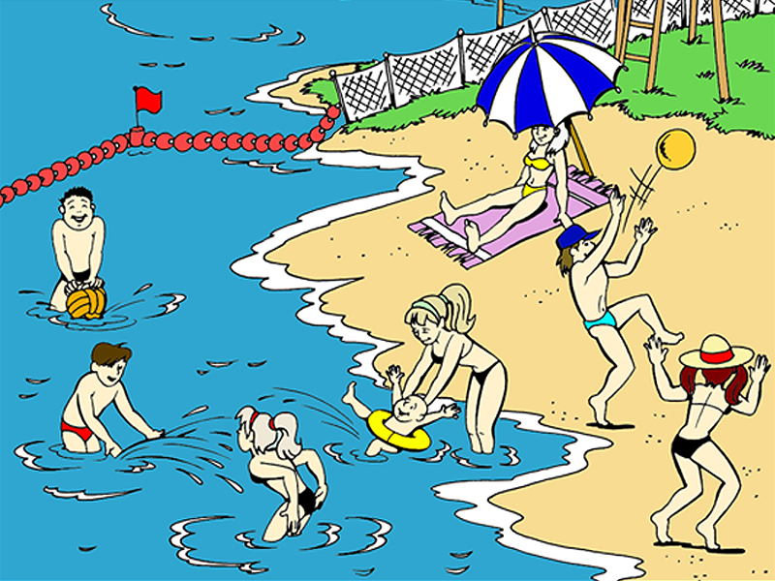
В теплую летнюю погоду купание доставляет большое удовольствие, но на воде происходят и трагические случайности. Одна из главных причин - неумение плавать, неумение держаться на воде.

Slide 3
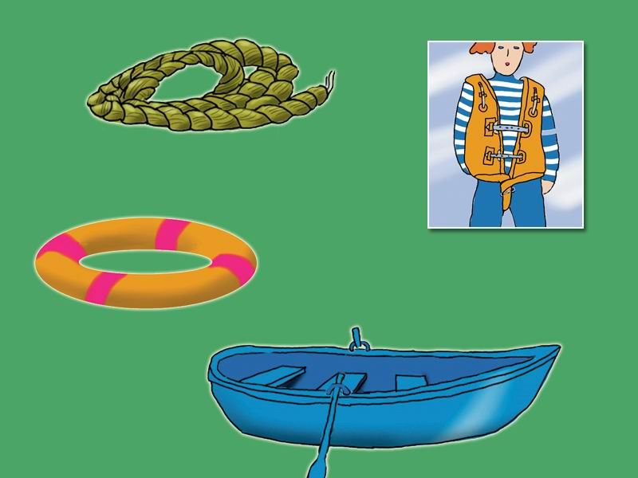
При несчастном случае на воде предусмотрены средства спасения: спасательные круги, жилеты и костюмы, шлюпки и надувные плоты, установлен порядок их использования.

Slide 4
Катаясь на лодке, нельзя: пересаживаться, садиться на борта, перегружать её сверх установленной нормы, подплывать близко к гидротехническим сооружениям, судам, выплывать на фарватер.

Slide 5
Не купаться в незнакомых местах, не стараться плыть как можно дольше под водой, следить за младшими братьями (сестрами), не нарушать правил пользования плавсредствами.
Простые советы

Slide 6
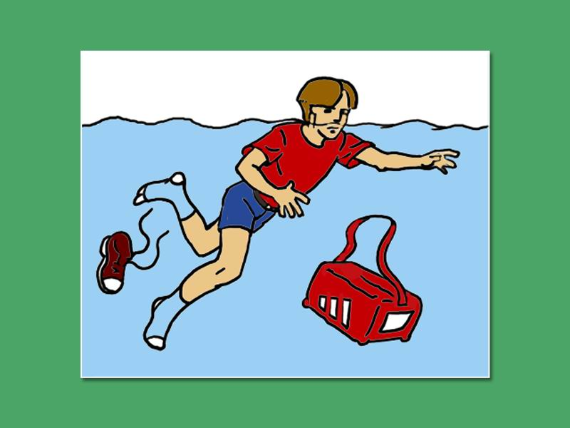
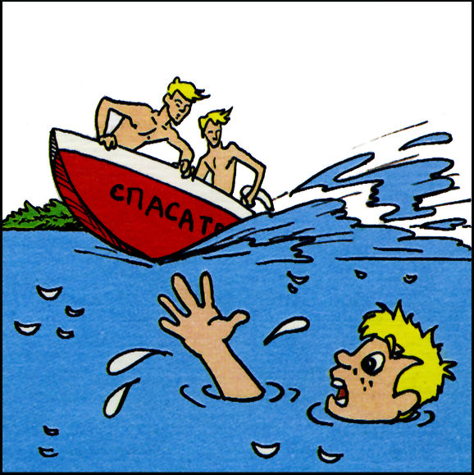
Оказавшись в воде, скиньте одежду и обувь. Если поблизости находятся плавсредства, постарайтесь подплыть к ним и посигнальте, чтобы вас заметили.

Slide 7
При движении по льду необходимо увеличить интервалы между людьми, растянуть или ослабить ремни рюкзаков, расстегнуть крепления лыж, приготовить веревку.
Если лед затрещал или начал ломаться - быстрее возвращайся скользящим шагом или ползком к берегу.
Нельзя ходить по льду во время оттепели!

Slide 8
Помоги себе сам – если ты оказался в полынье
Не суетись!
Выбирайся на лёд только с той стороны, с которой тебя угораздило свалиться.
Старайся наваливаться и опираться на край полыньи не ладонями, а всей верхней половиной туловища, захватывая наибольшую площадь крепкого льда.
Проползи по-пластунски первые 3-4 метра и обязательно по собственным следам.

